Slide 1
Corso di Genetica
-Lezione 21-
Cenci

Slide 2
La decifrazione del codice: le manipolazioni biochimiche hanno rivelato a quali aminoacidi corrispondono i diversi codoni
La scoperta dell’RNA messaggero, la molecola per il trasporto dell’informazione genetica
La direzione 5′-3′ nell’mRNA corrisponde alla direzione N-terminale-C-terminale di un polipeptide
I codoni non senso determinano la terminazione di una catena polipeptidica

Slide 3
Il codice genetico: sommario
Il codice consiste di codoni di triplette, ognuno dei quali specifica un aminoacido
I codoni sono non sovrapposti
Il codice è degenerato, cioè, in molti casi lo stesso aminoacido è specificato da più di un codone
Il codice include tre codoni di stop, o non senso: UAA, UAG e UGA.
Prevede l’esistenza di un registro di lettura
ogni codone viene interpretato in maniera sequenziale in un aminoacido

Slide 4
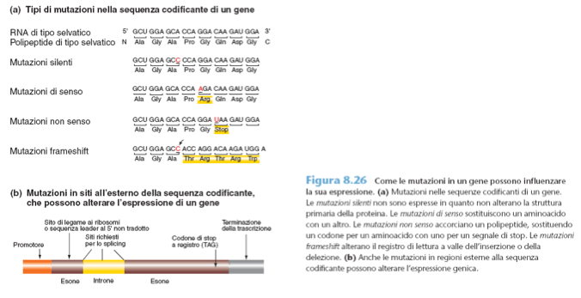
Ci sono tre modi in cui le mutazioni possono modificare il messaggio codificato in una sequenza di nucleotidi

Slide 5
Le mutazioni nella sequenza codificante di un gene possono alterare il prodotto genico
Le mutazioni silenti: non alterano la codificazione
degli aminoacidi
Le mutazioni di senso sostituiscono un aminoacido con un altro
Le mutazioni non senso: cambiano un codone che
specifica un aminoacido in codone di stop
Le mutazioni frameshift: derivano dall’inserzione
o dalla delezione di nucleotidi all’interno della sequenza codificante

Slide 6
Il codice genetico è quasi, ma non del tutto, universale
Nei protozoi ciliati, i codoni UAA e UGA, che nella maggior parte degli organismi sono codoni non senso, specificano l’aminoacido glutamina; in altri ciliati, UGA, che rappresenta il terzo codone di stop in molti organismi, specifica la cisteina.
Nei mitocondri di lievito, CUA specifica la treonina invece della leucina

Slide 7
Come le mutazioni influenzano l’espressione genica
Le mutazioni che alterano le coppie nucleotidiche del DNA possono modificare uno qualsiasi dei passaggi, o dei prodotti, dell’espressione genica.

Slide 8
Anche se situate all’esterno della sequenza codificante di un gene le mutazioni possono alterare l’espressione genica

Slide 9
Mutazioni nei geni che codificano le molecole necessarie all’espressione possono influenzare la trascrizione, lo splicing dell’mRNA oppure la traduzione
Mutazioni in geni che codificano proteine o RNA coinvolti nell’espressione genica sono generalmente letali
Mutazioni in geni dei tRNA possono sopprimere mutazioni in geni che codificano proteine

Slide 11
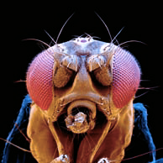
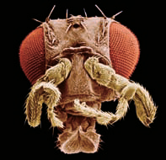
Mutazione Neomorfe
Generano un fenotipo nuovo. Alcune mutazioni neomorfe causano la produzione di proteine con una funzione nuova, mentre altre inducono i geni a esprimere la normale proteina in tempi e luoghi inappropriati (Espressione Ectopica)

Slide 12
ESERCIZIO 1. In topo tre geni autosomici distano nel modo seguente: ab = 20 um; bc=10 um con il gene b centrale. Indicare il numero di topi atteso (su un totale di 1000) quando femmine a+ b c+/a b+ c vengono incrociate con maschi abc/abc considerata un’interferenza pari a 0,5. Se da questa progenie i topi con fenotipo c vengono incrociati con topi abc/abc, con quale probabiltà si ottengono topi con fenotipo bc supponendo un coefficiente di coincidenza uguale a 0?

Slide 13
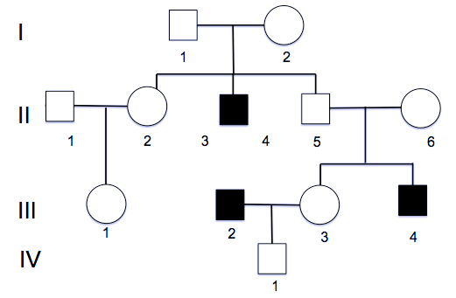
ESERCIZIO 2. Nella famiglia indicata sotto un allele malattia segrega come carattere autosomico recessivo. Si calcoli la probabilità massima che il figlio della coppia III1 x IV1 sia portatore per l’allele malattia. Se il primo figlio di questa coppia nasce malato, calcolate la probabilità che il secondo figlio sia portatore.

Slide 14
ESERCIZIO 3. Un incrocio tra 2 spore di N. crassa (tetradi ordinate) abc X +++ ha generato le seguenti tetradi. Si determinino quali geni sono associati e la loro distanza di mappa. Inoltre per ogni gene, si calcoli la distanza rispetto al centromero. Infine si schematizzi l’evento/gli eventi di scambio che hanno dato origine alla tetrade

Slide 15
ESERCIZIO 4. Le mutazioni puntiformi a, b, c, d, e nel gene RII di T4 sono stati fatti ricombinare con le delezioni 1, 2 e 3 nel ceppo B di E. coli. I riusultati dei crossing over sono indicati nella tabella dove + indica progenie vitale e – assenza di lisi in seguito ad infezione su K (l). Disegnare le delezioni e mappare le mutazioni.

